Slide 1
基于Axure的社交类App的分析与设计
曹阳

Slide 2


Slide 3
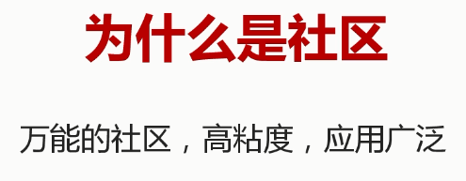

Slide 4
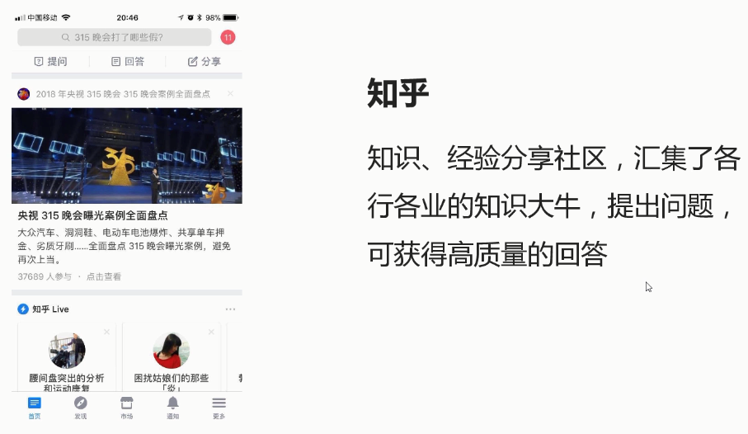

Slide 5
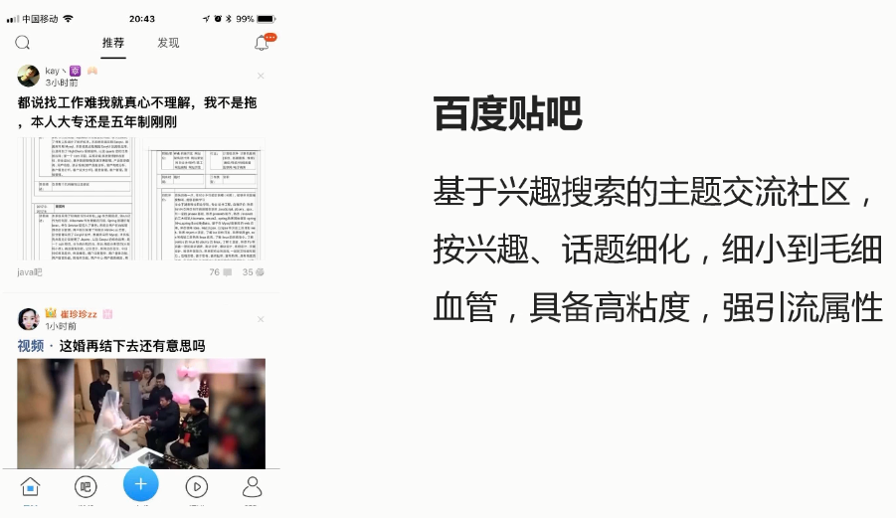

Slide 6
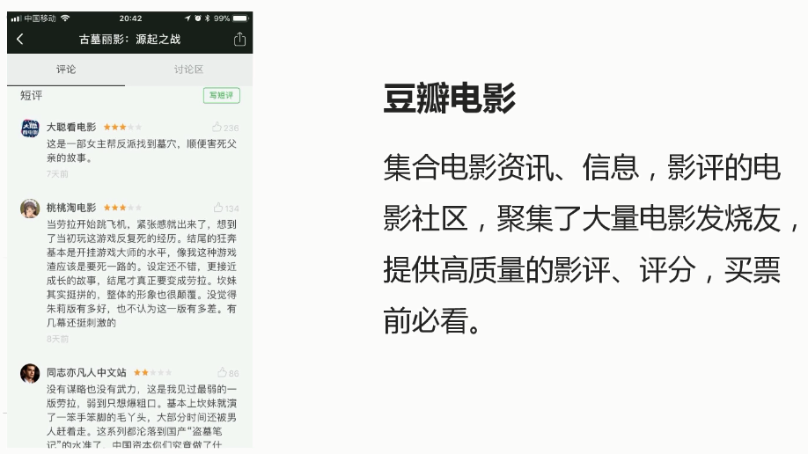

Slide 7
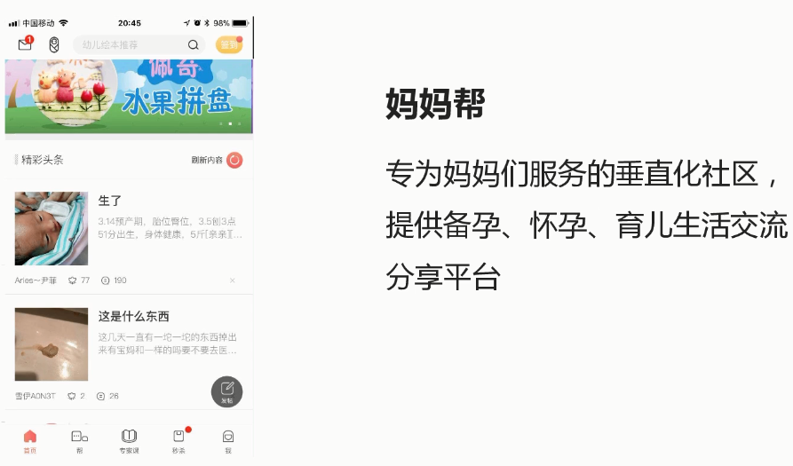

Slide 8
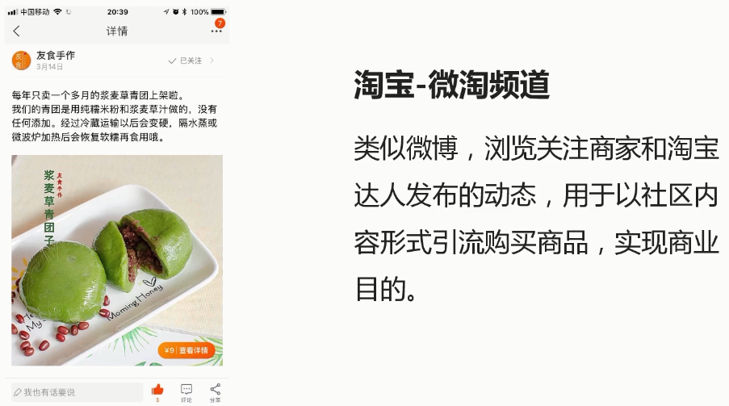

Slide 9
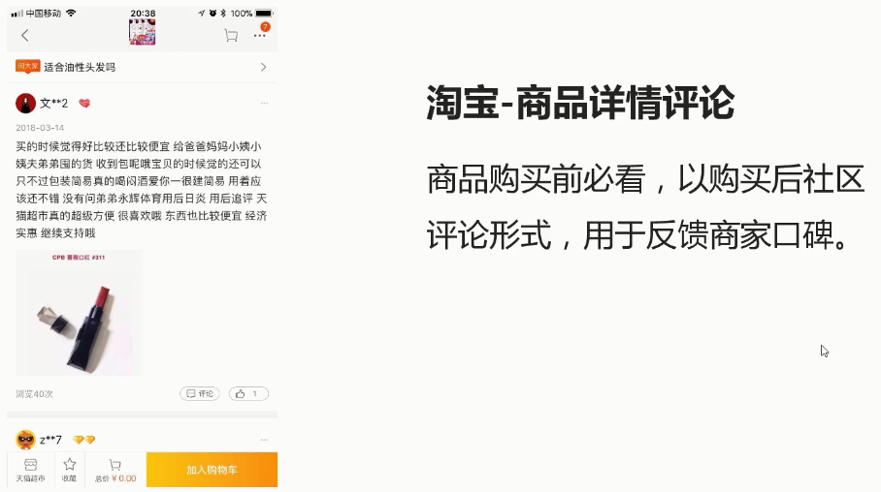

Slide 10
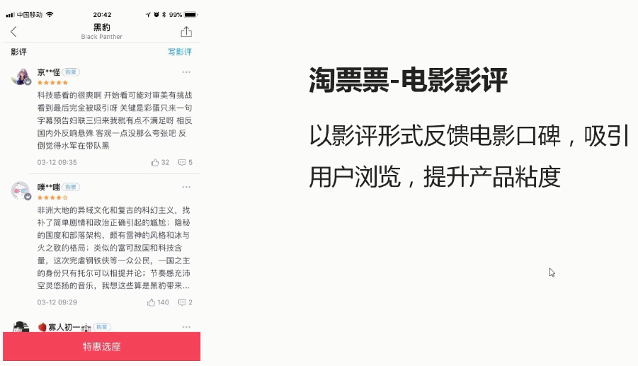

Slide 11
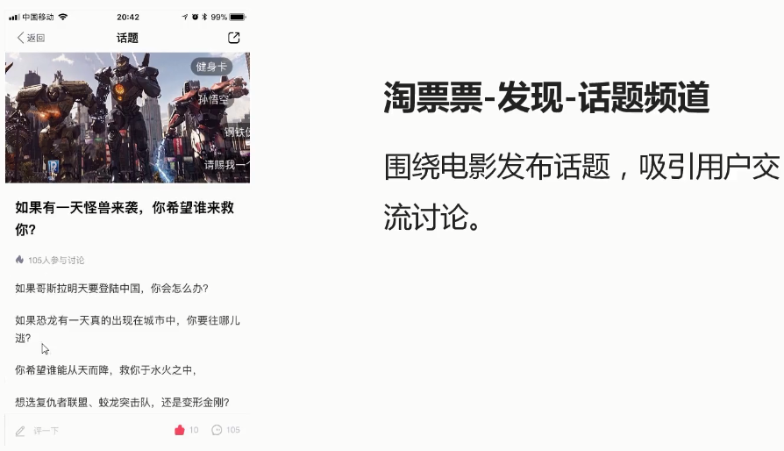

Slide 12


Slide 13
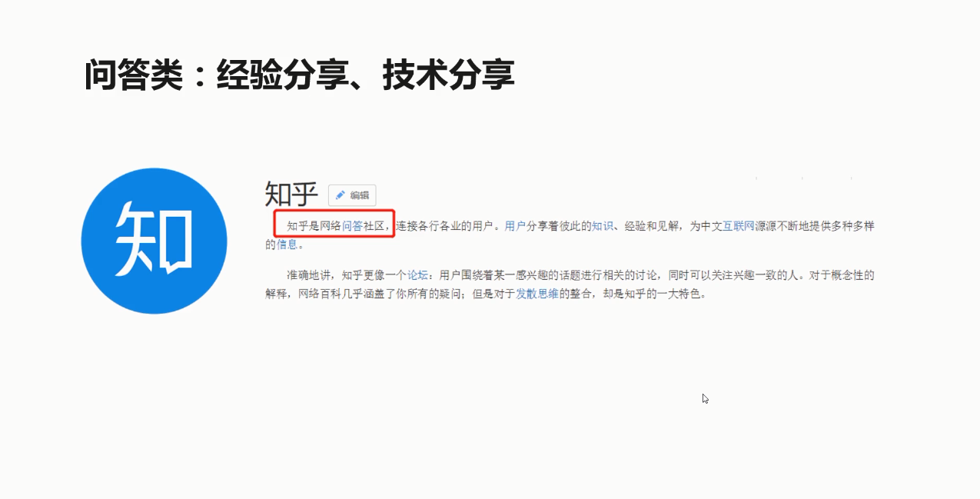

Slide 14


Slide 15
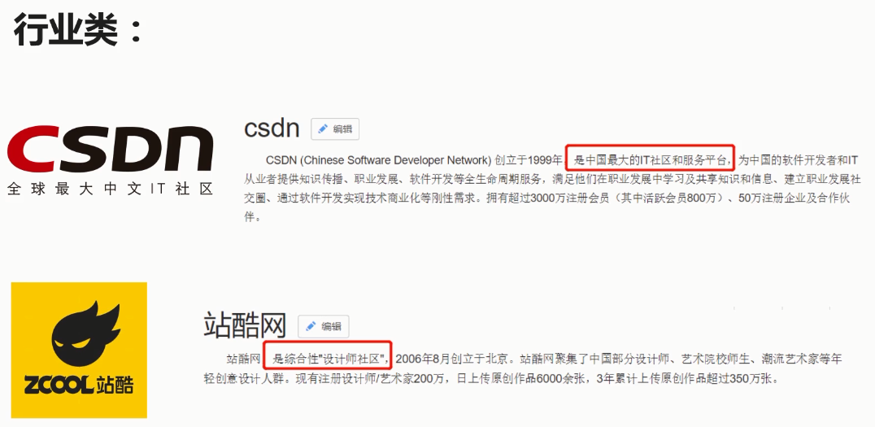

Slide 16
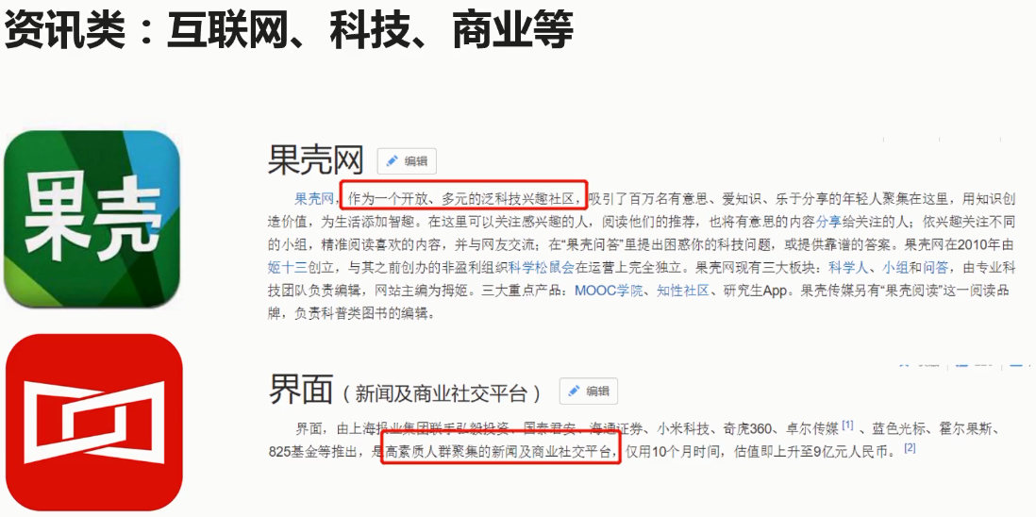

Slide 17
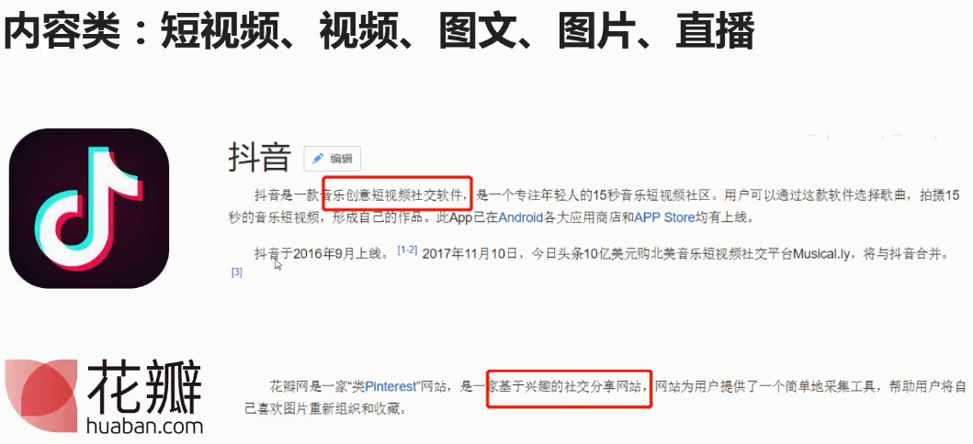

Slide 18
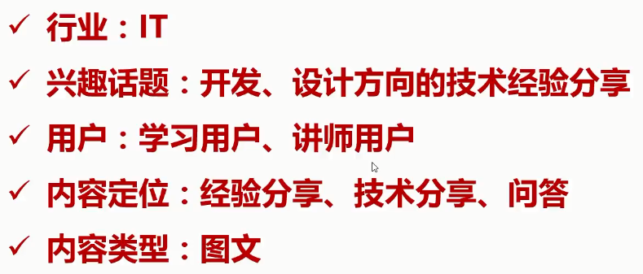

Slide 19
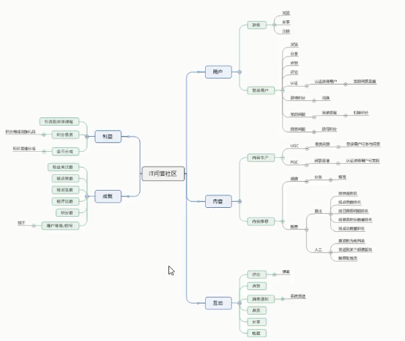
社区定位、业务逻辑梳理、功能模块分析

Slide 20
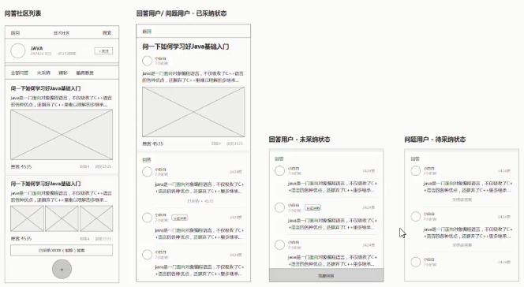
社区页面结构图与原型绘制

Slide 21

需求分析

Slide 22


张大爷的下棋社区
李大妈的抢特价社区

Slide 23
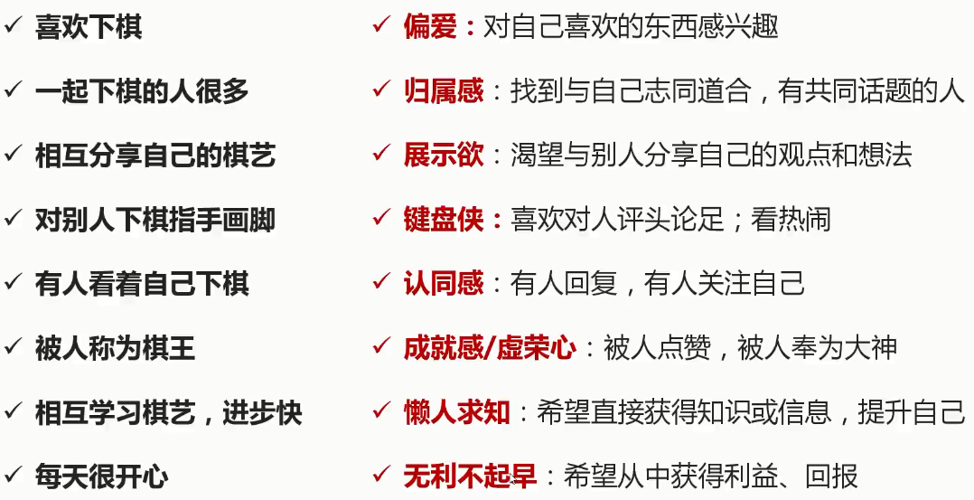

Slide 24
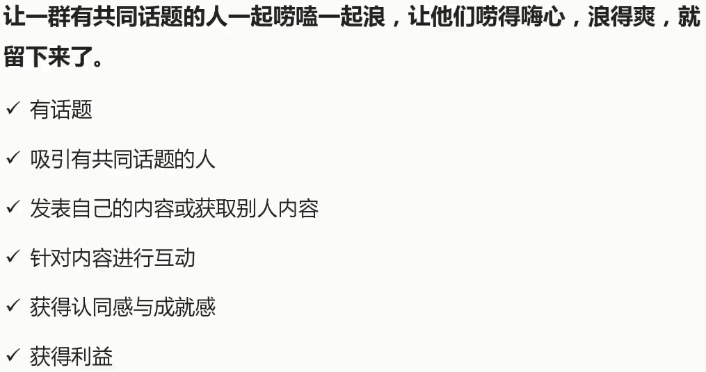
什么是社区
以共同兴趣、话题为中心聚集用户，用户之间可以互相获取内容，发表观点，相互交流，并产生互动，最终从中获得认同感、成就感的社交交流圈。

Slide 25
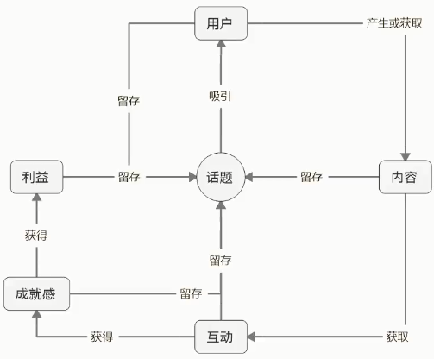

Slide 26

社区产品结构五大模块

Slide 27
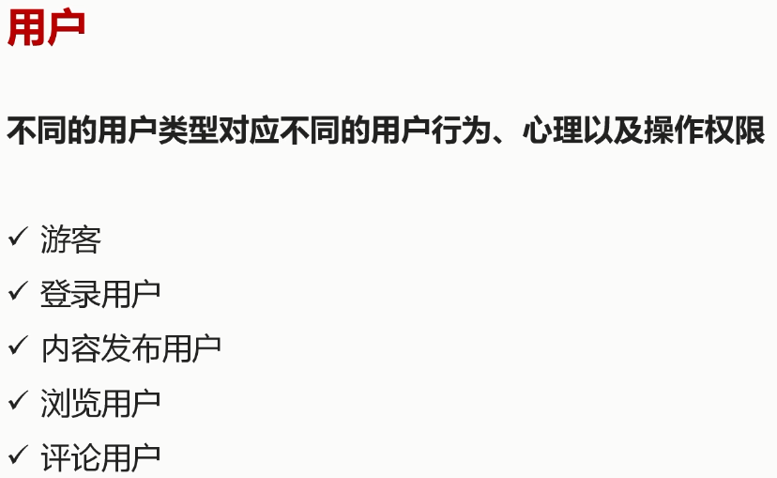

Slide 28
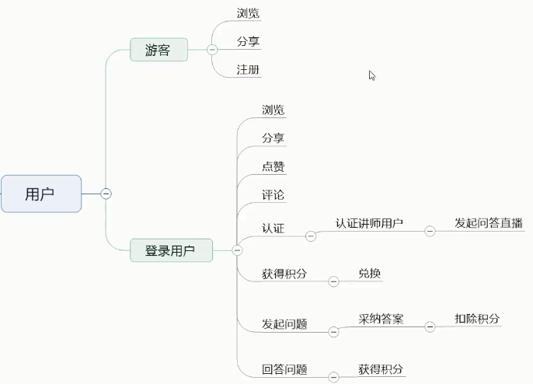

Slide 29
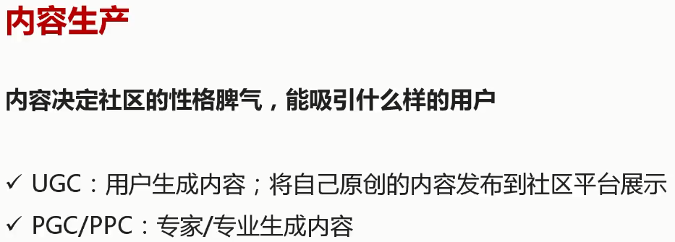


Slide 30
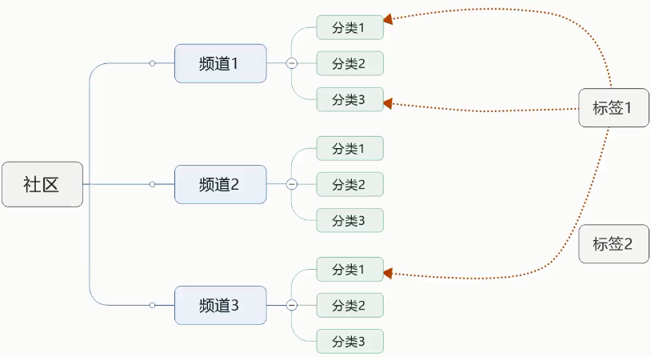
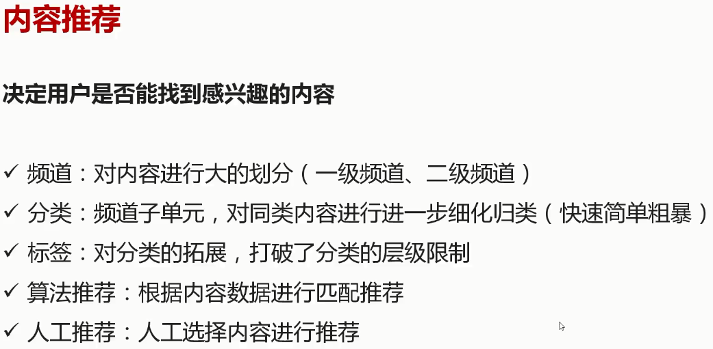

Slide 31
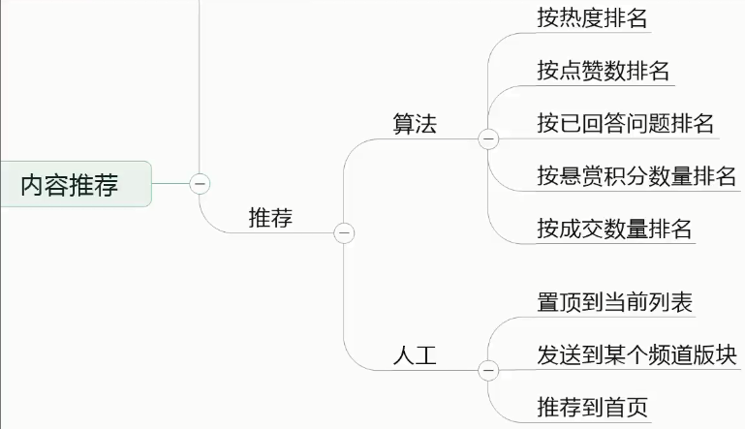

Slide 32
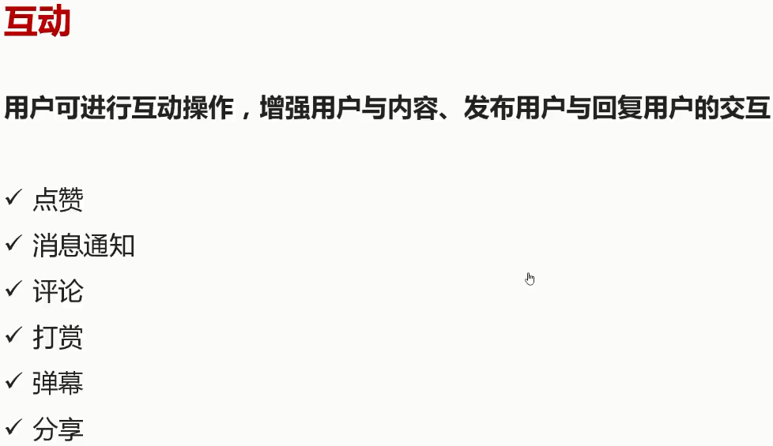
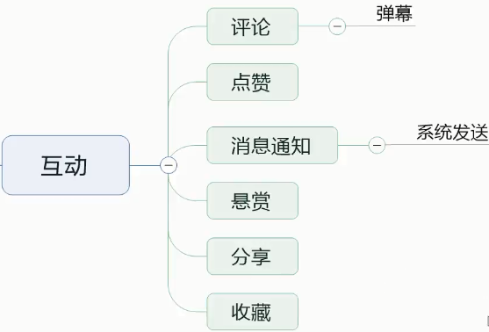

Slide 33
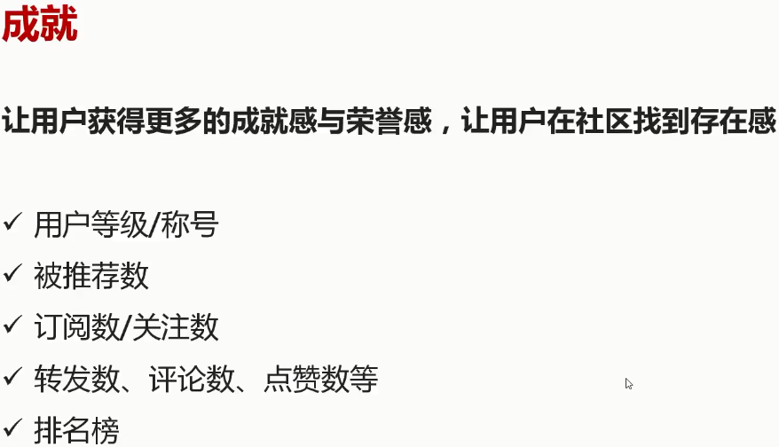
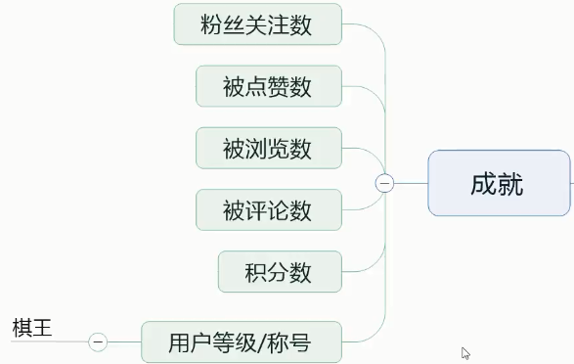

Slide 34
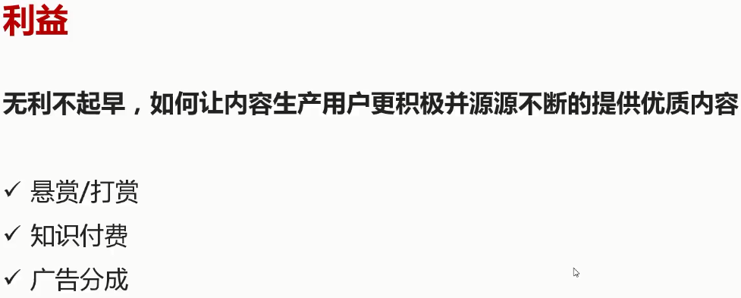


Slide 35
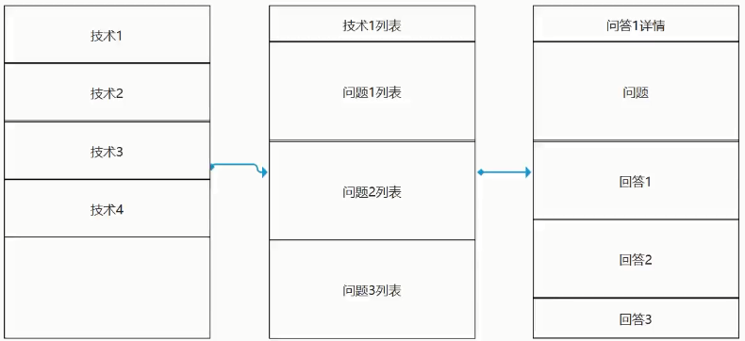
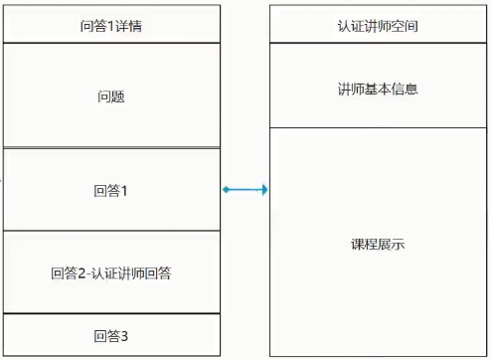
社区页面的逻辑关系
Notes:
Java描述复杂数据结构的主要方式是集合框架。Java没有指针，而是通过强大的集合框架描述数组、对象数组等复杂的数据结构。学好这些数据结构的描述方法对于应用程序编写，特别是涉及到服务器方、3层结构编程至关重要。

Slide 36
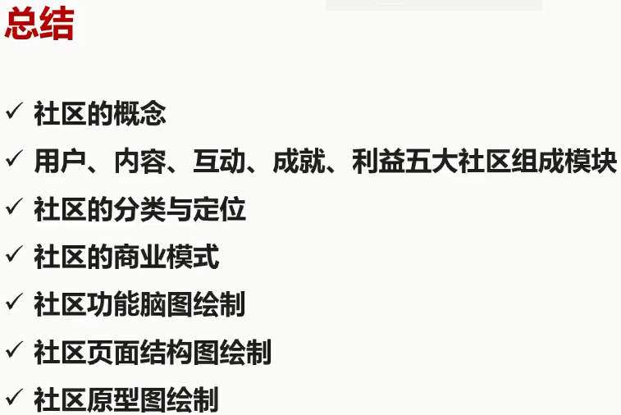

Slide 37
作业
完成“讲师认证空间”功能的思维导图
完成“讲师认证空间”页面的中保真图

